Slide 1
Débuggez le site d’une agence d’évènementiel
Verbreuk Jordan

Slide 2
Sommaire
Présentation du projet
Correction des bugs
Test unitaire et test d’intégration

Slide 3
Présentation du projet

Slide 4
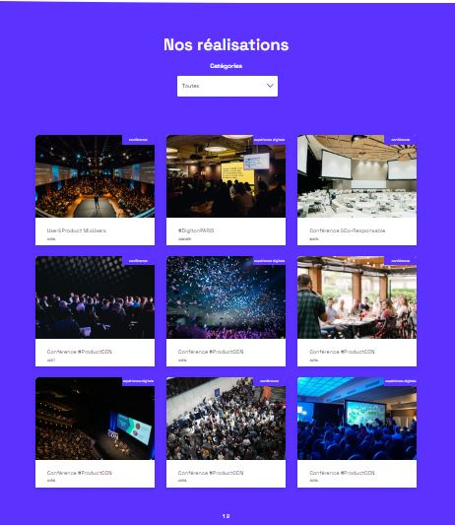
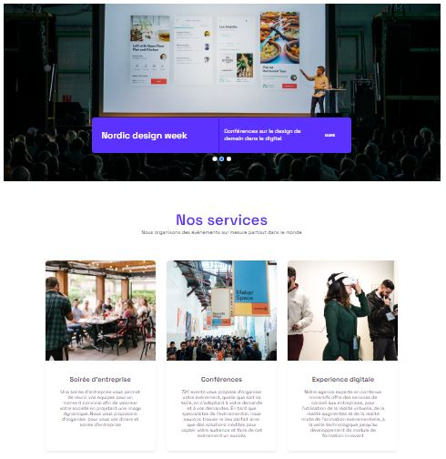
Présentation du projet
Liens vers le site 724Events

Slide 5
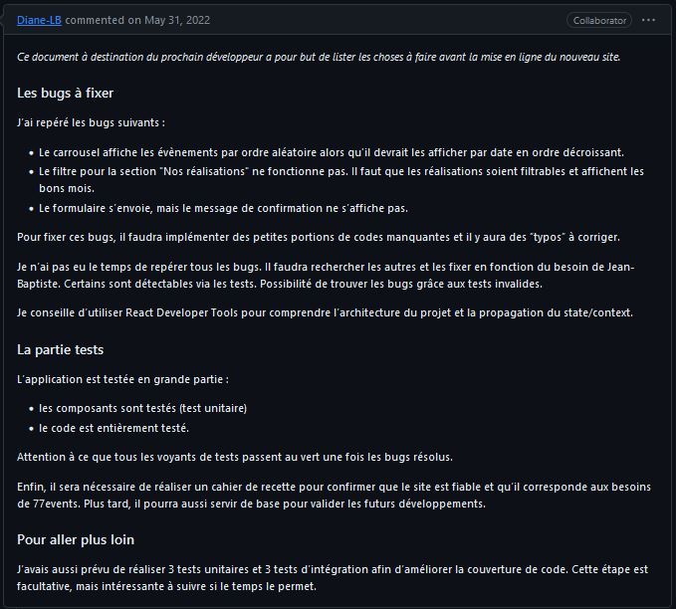
Le projet été sur github : lien
Sur ce lien on peut retrouver des informations laissées par l’ancien développeur.
Le carrousel s’affiche dans un ordre aléatoire et uniquement 2 photos sur les 3
Le filtre dans la section nos réalisations ne fonctionne pas
Le formulaire s’envoie mais le message de confirmation ne s’affiche pas

Slide 6
Les ancres dans la barre de navigation ne sont pas tous fonctionnel
Les boutons radio du carrousel ne s’actualise pas en fonction de la photo sélectionner
les photos sortent du cadre du site
La carte évènement dans le footer du site ne fonctionne pas
Et nous en avons découvert d’autres, que nous avons répertoriés ci-joint :

Slide 7
Correction des bugs

Slide 8

Le carrousel s’affiche dans un ordre aléatoire et uniquement 2 photos sur les 3
Nous avions cette partie de code pour générer le carrousel, malheureusement elle ne fonctionne pas, car en js on commence a compter a 0, length va donc compter jusqu’à 2 mais nous avons bien 3 photos
Nous allons donc modifier length
Le filtre dans la section nos réalisations ne fonctionne pas
Nous avions cette partie de code pour générer le filtre des réalisations, malheureusement celui-ci compare 2 élément similaire
Nous l’avons donc modifier afin de filtrer les éléments grâce au bouton sélection

Slide 9
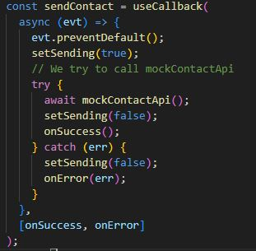
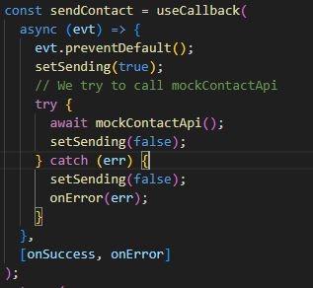
Le formulaire s’envoie mais le message de confirmation ne s’affiche pas
Nous avions ce bout de code qui nous permet d’envoyer les informations de contact que l’utilisateur a remplis, nous avons bien l’appel a la fonction onError si le message ne s’envoie pas, mais il manque quelque chose pour avoir le message de confirmation
Nous avons rajouter l’appel a la fonction onSuccess qui nous permet d’afficher un message de confirmation d’envois

Slide 10
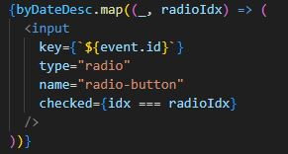
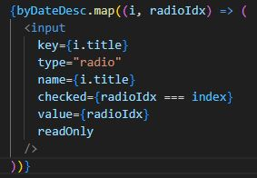
Les ancres dans la barre de navigation ne sont pas tous fonctionnel
Nous avons ce code pour un des liens de notre barre de navigation
Ce qui fonctionne, mais nous n’avons pas renseigné l’id dans notre balise, de ce fait notre lien ne mène a rien
Nous avons ajouté un id a la section correspondante
Les boutons radio du carrousel ne s’actualise pas en fonction de la photo sélectionner
Nous avons ce bout de code qui ne reprends pas les bonne informations
Nous avons donc modifier et repris les bonnes informations pour que les boutons radio soit fonctionnel et corresponds a nos images

Slide 11
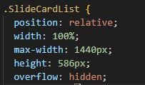
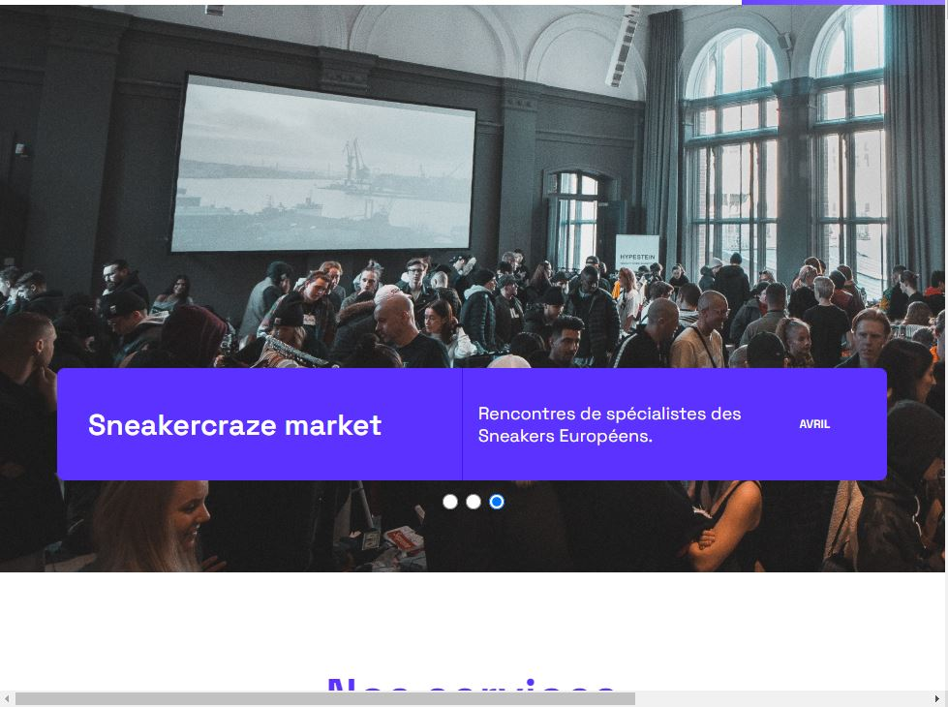
les photos sortent du cadre du site
Nous pouvons voir qu’en bas de page, notre site s’étend et revient a la taille normale (petite barre coulissante en bas de page)
Pour résoudre le problème, nous avons juste ajouter overflow : hidden dans nos fichier css pour la classe approprié

Slide 12
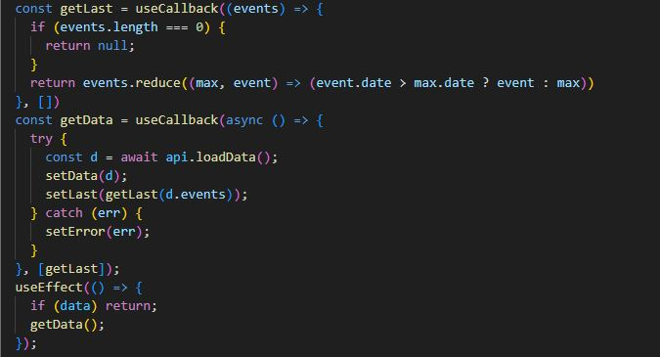
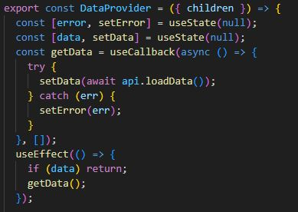
La carte évènement dans le footer du site ne fonctionne pas
Nous avons ce bout de code qui nous permet de récupérer les données, mais premier problème Last et setLast n’est pas appelé.
Je crée un bout de code pour récupérer les données avec setLast et Last.
Une fois ceci fais, je peux éventuellement récupérer mon évènements sur mon footer, mais je souhaite récupérer le dernier élément en date.
Je rajoute donc un getLast qui me permet de récupérer le dernier éléments.

Slide 13
Test unitaire et test d’intégration

Slide 14
Nous allons maintenant passer au test unitaire sur notre IDE
Ensuite nous passons au test d’intégration

Slide 15
Merci
Projet 10
Verbreuk Jordan
Etudiant Openclassroom

